Slide 1
МКУ «КОМИТЕТ ПО КУЛЬТУРЕ И ТУРИЗМУ АДМИНИСТРАЦИИ ПЕТУШИНСКОГО РАЙОНА»
18.03.2019 – 24.03.2019

Slide 2
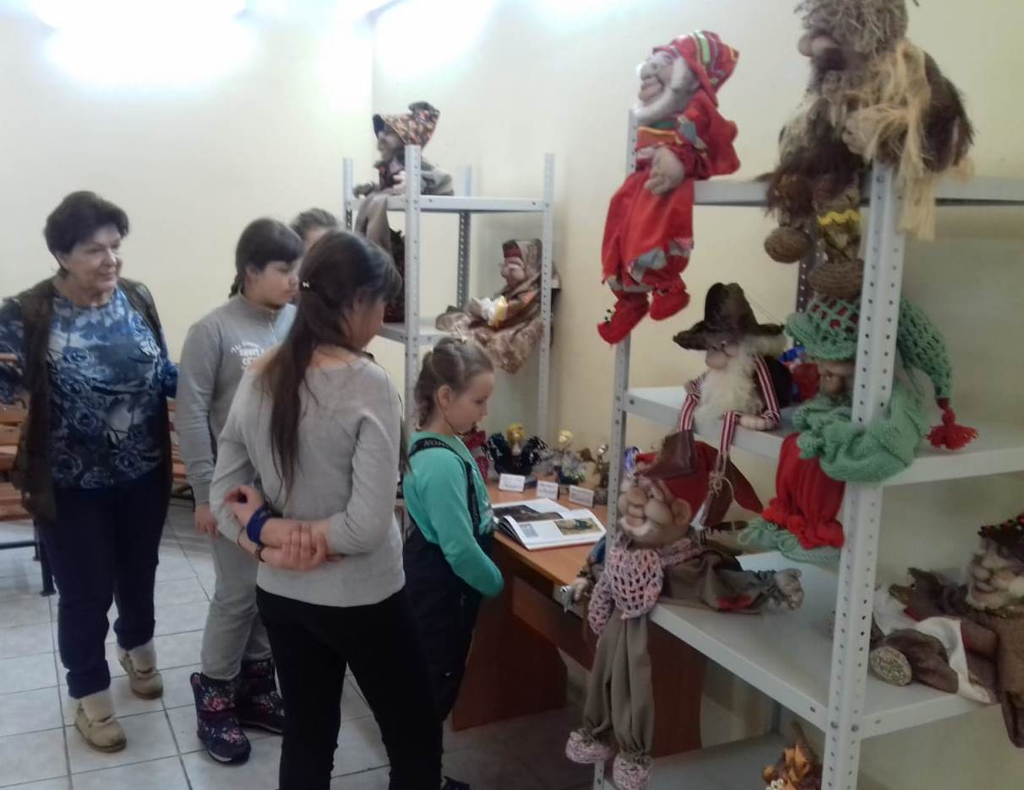
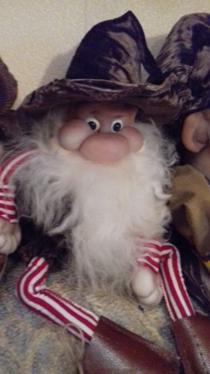
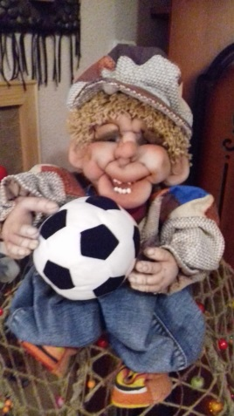
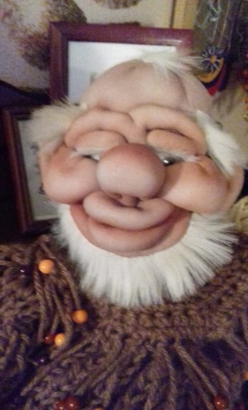
ВЫСТАВКА МАСТЕРСКОЙ ПРИКЛАДНОГО ТВОРЧЕСТВА МБУ «ПЕТУШИНСКИЙ РДК»
12 - 19 марта
В ГОСТЯХ У КРУТОВСКОГО СДК
ПЕТУШИНСКОГО СЕЛЬСКОГО ПОСЕЛЕНИЯ

Slide 3
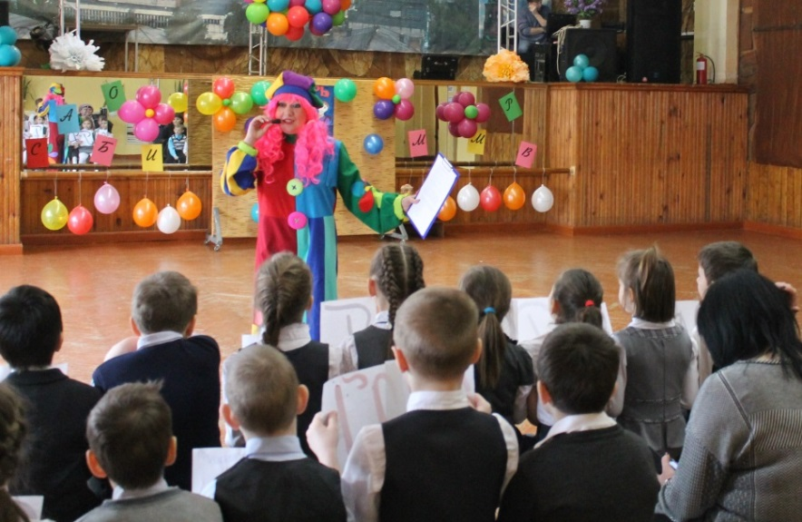
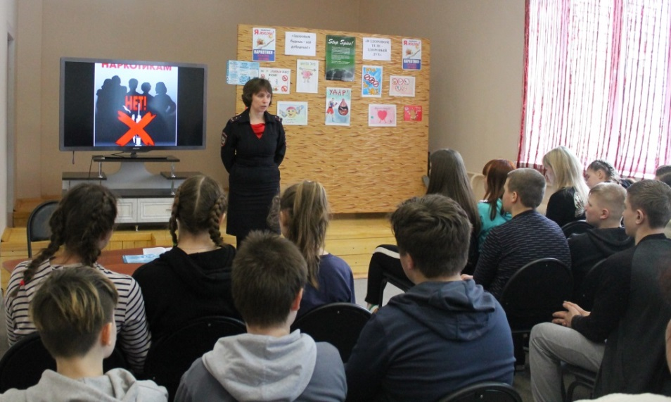
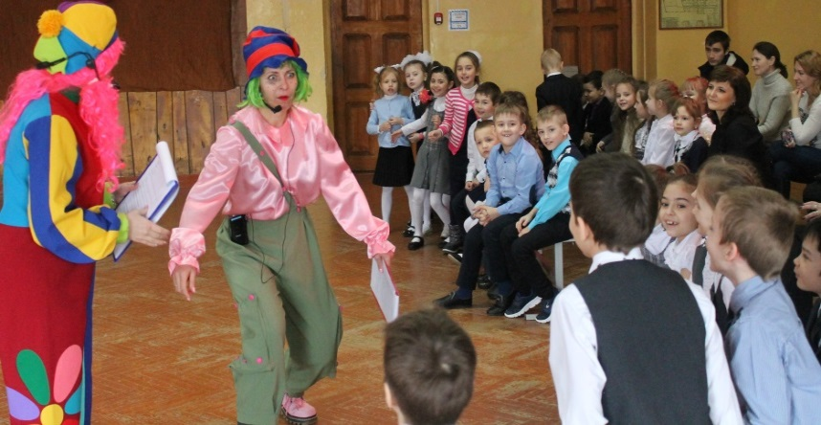
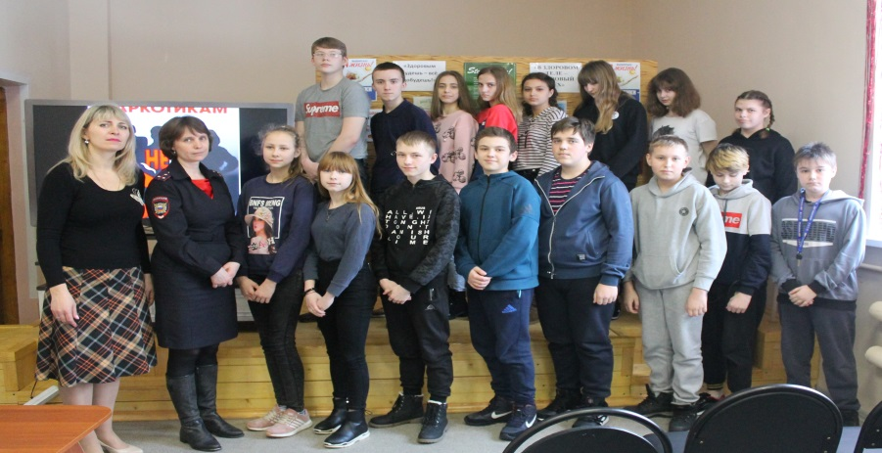
МБУК «КДЦ г. ПЕТУШКИ»
20-21
марта
Беседа по профилактике наркомании
«Знать, чтобы не оступиться»
«Прощание
с Букварем»

Slide 4
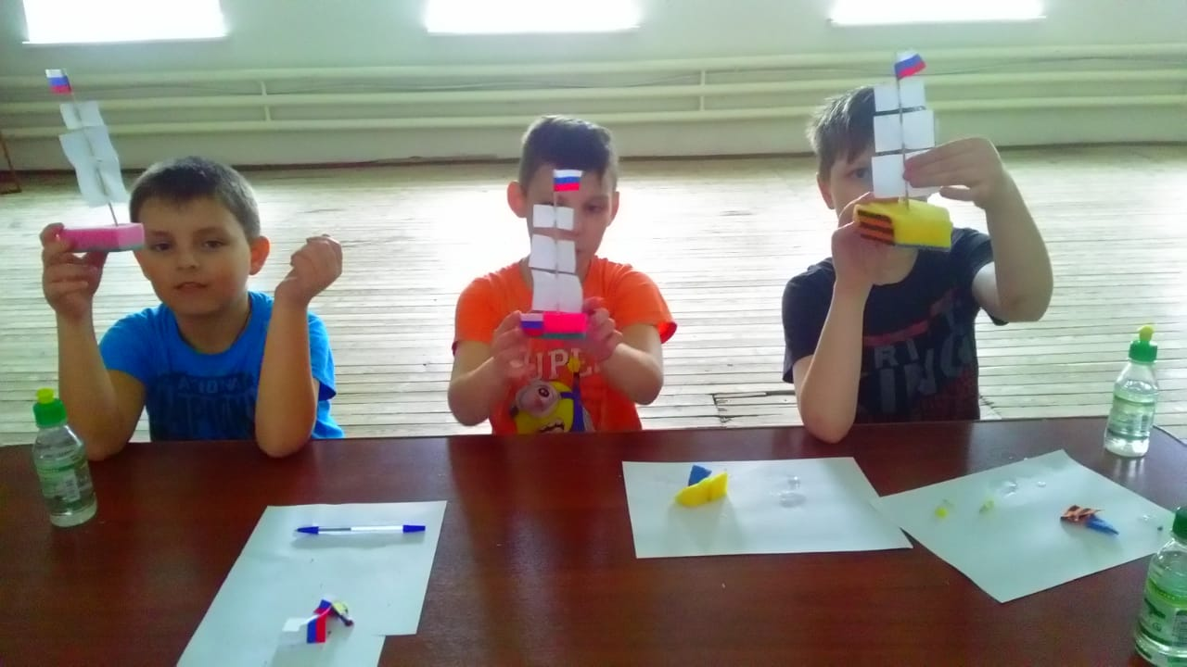
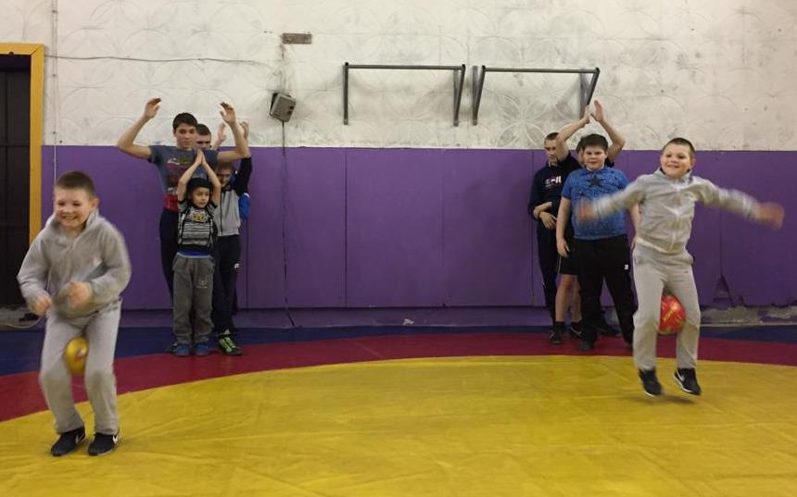
ПЕКШИНСКОЕ СЕЛЬСКОЕ ПОСЕЛЕНИЕ Игровые программы для детей: «Веселые ручейки» СДК п.Труд и «Ускорение» в СДК д. Пекша
21
марта

Slide 5
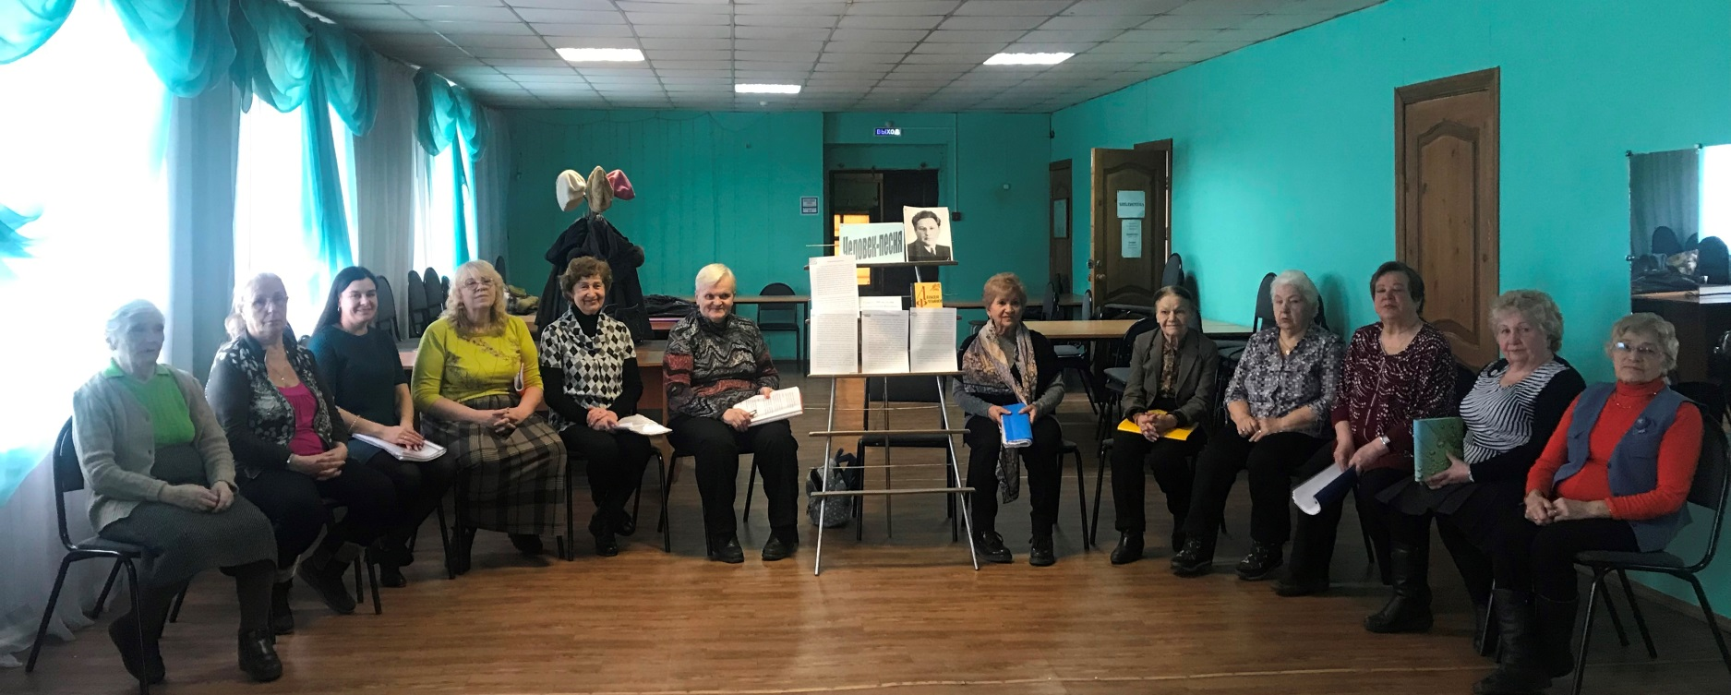
НАГОРНОЕ СЕЛЬСКОЕ ПОСЕЛЕНИЕ Литературно-музыкальный вечер, посвященный 100-летию А.Фатьянова
21 марта

Slide 6
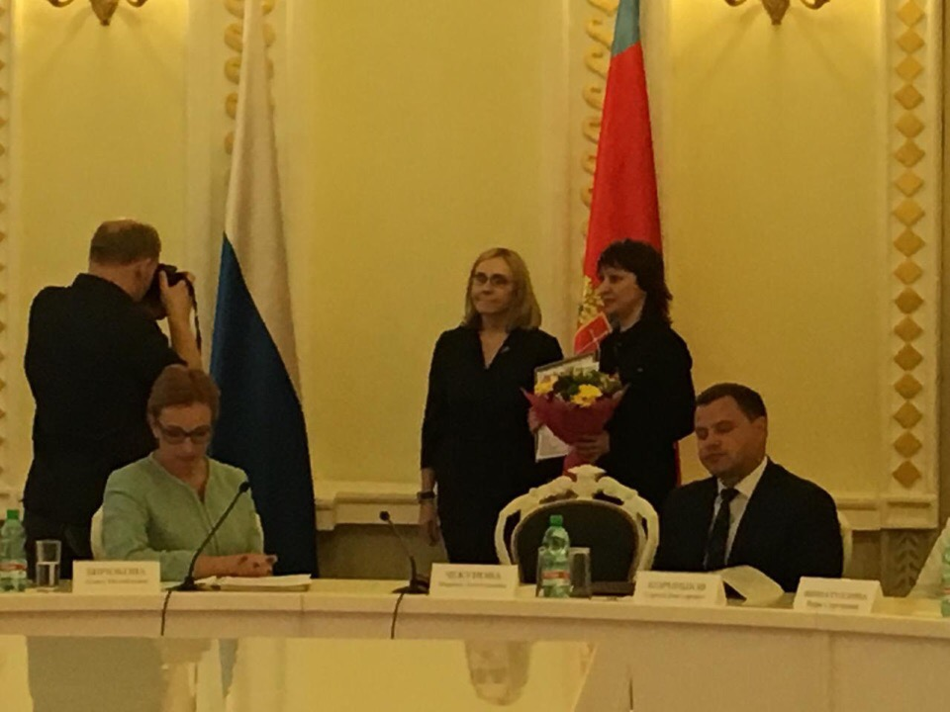
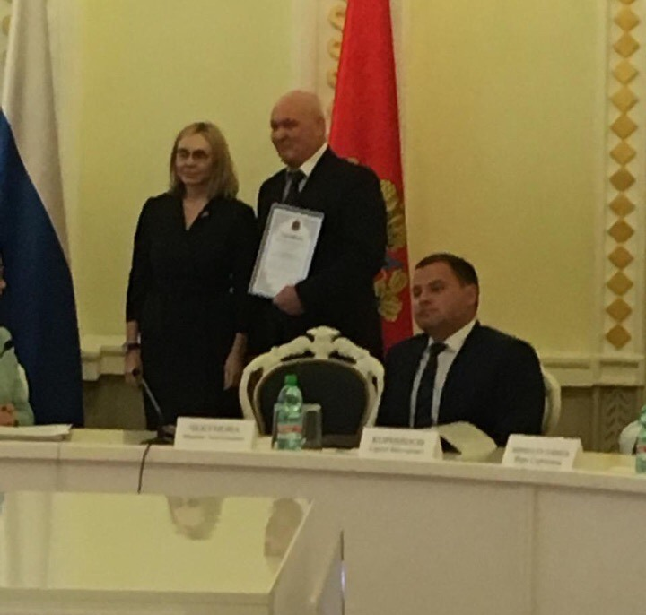
КОЛЛЕГИЯ ПО КУЛЬТУРЕ ПРИ ГУБЕРНАТОРЕ ВЛАДИМИРСКОЙ ОБЛАСТИ г. ВЛАДИМИР
22 марта
ПОБЕДИТЕЛИ ОБЛАСТНОГО КОНКУРСА
«ЛУЧШИЙ ДОМ КУЛЬТУРЫ»
МБУ Петушинский РДК»
МБУ «Вольгинский КДЦ»

Slide 7
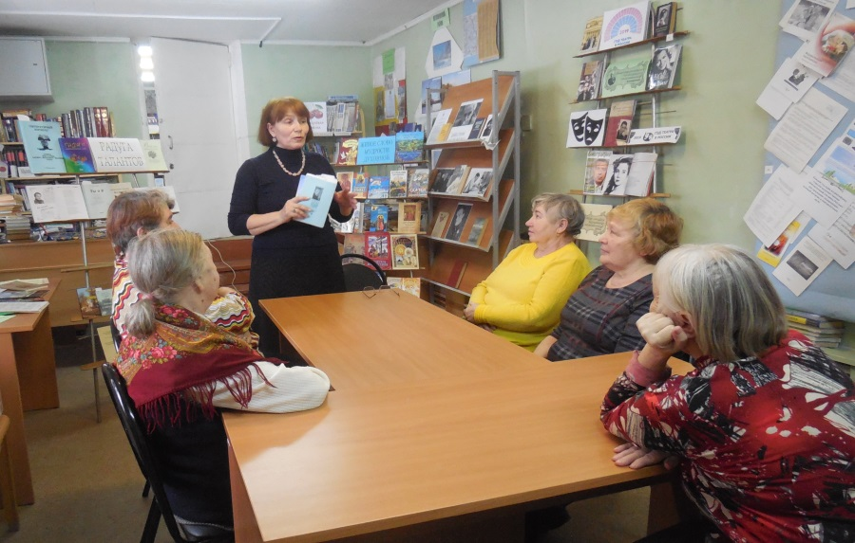
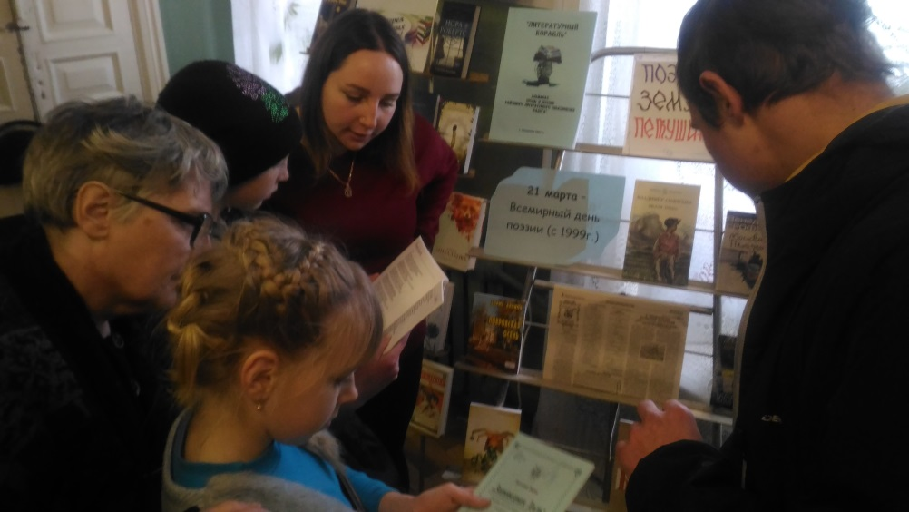
ВСЕМИРНЫЙ ДЕНЬ ПОЭЗИИ СЕЛЬСКИЕ БИБЛИОТЕКИ ПЕТУШИНСКОГО РАЙОНА
21 марта

Slide 8
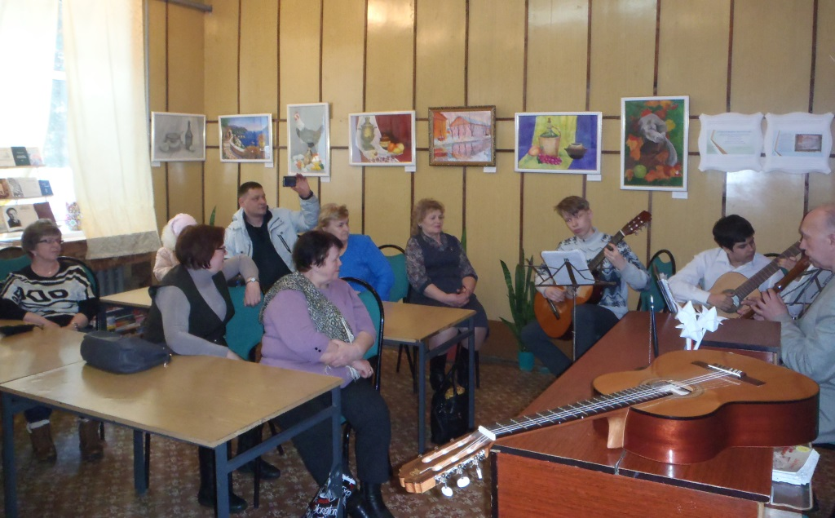
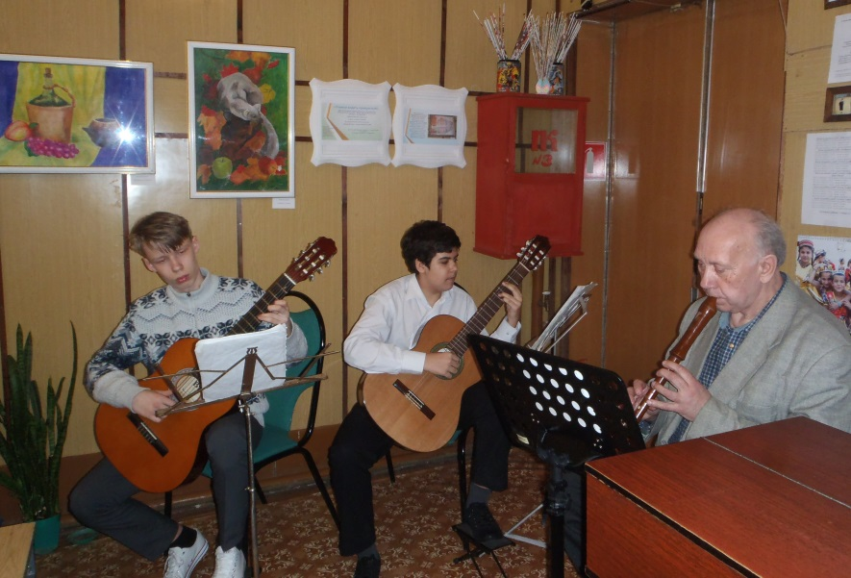
ВСЕМИРНЫЙ ДЕНЬ ПОЭЗИИ КОСТЕРЕВСКАЯ ГОРОДСКАЯ БИБЛИОТЕКА
21 марта
Литературно-музыкальный вечер, посвященный Алексею Ивановичу Фатьянову

Slide 9
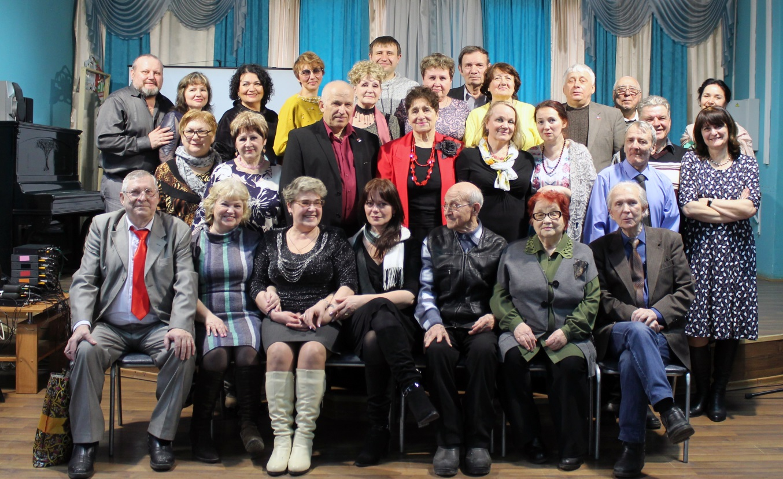
ВСЕМИРНЫЙ ДЕНЬ ПОЭЗИИ г. ГУСЬ - ХРУСТАЛЬНЫЙ
22 марта
ТВОРЧЕСКАЯ ВСТРЕЧА ЛИТЕРАТУРНЫХ ОБЪЕДИНЕНИЙ:
«РАДУГА» (ПЕТУШИНСКИЙ РАЙОН) И
«МЕЩЁРА» (г.ГУСЬ_ХРУСТАЛЬНЫЙ)

Slide 10
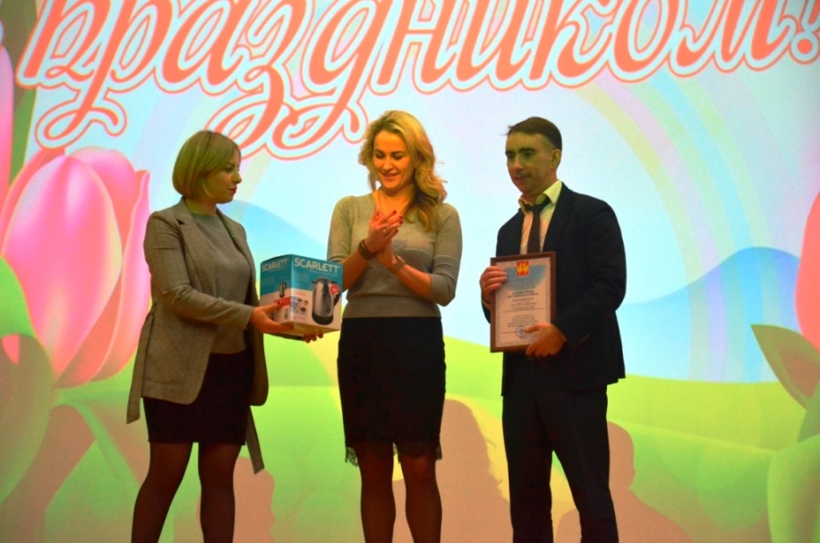
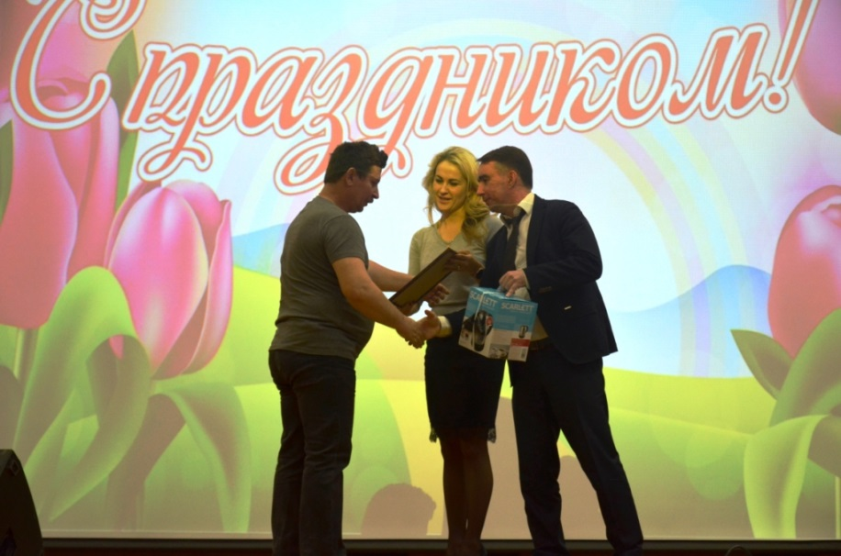
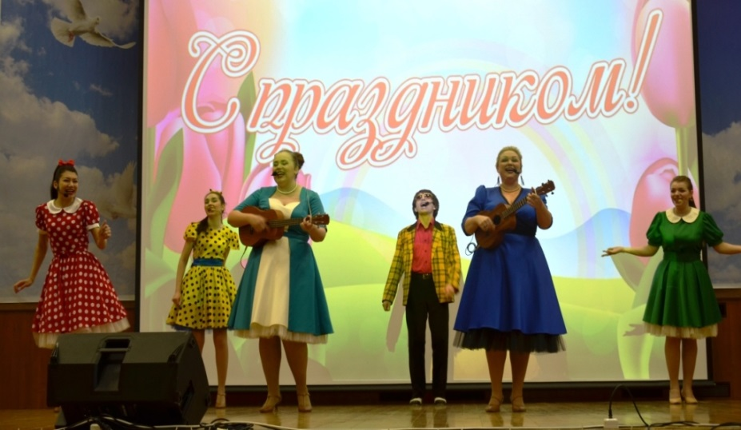
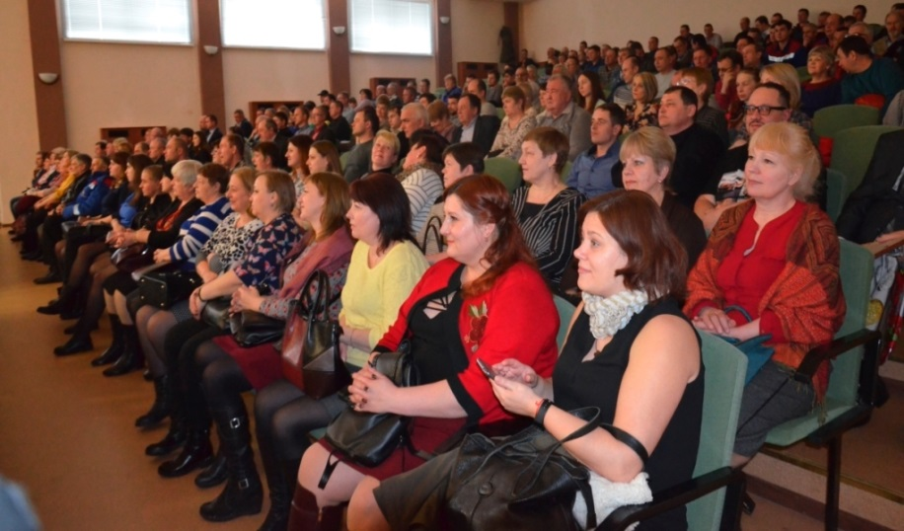
ПРАЗДНИК, ПОСВЯЩЕННЫЙ ДНЮ РАБОТНИКОВ ЖИЛИЩНО- КОММУНАЛЬНОГО ХОЗЯЙСТВА
22 марта

Slide 11
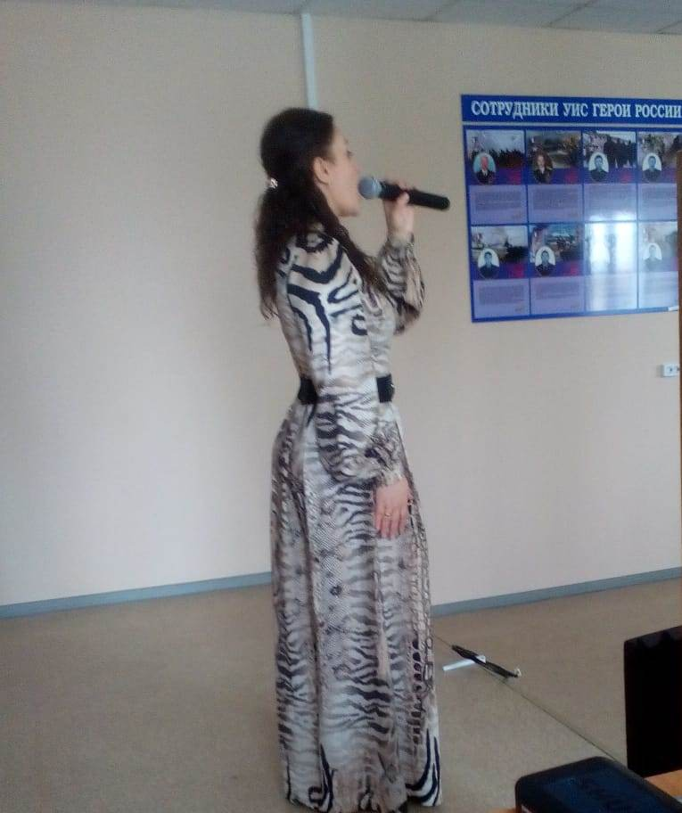
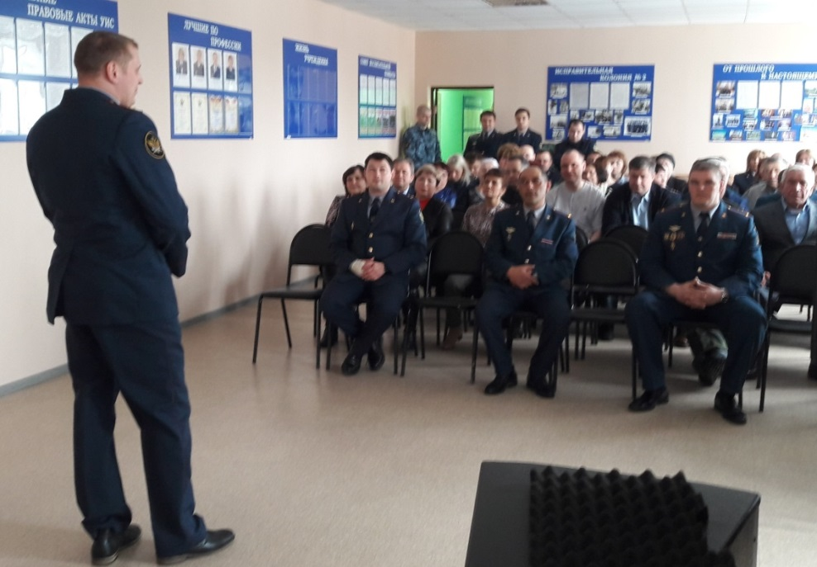
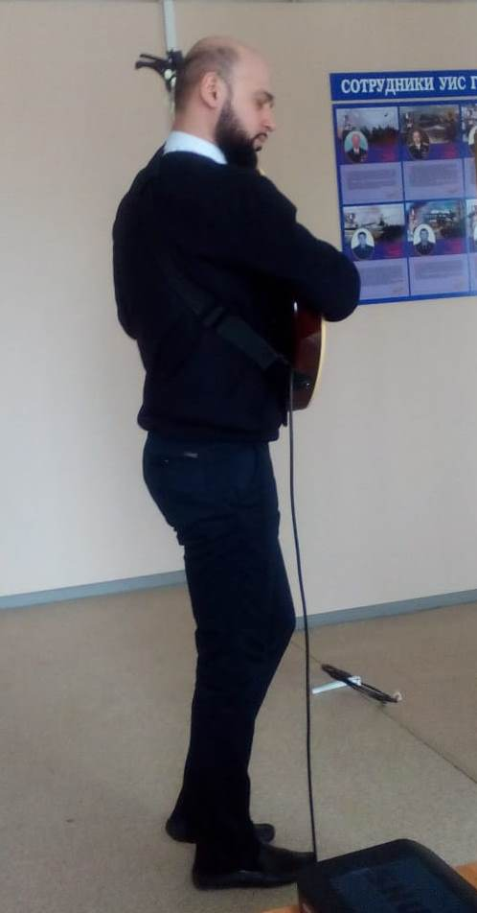
ПРАЗДНИК, ПОСВЯЩЕННЫЙ 140 – летию со Дня образования УФСИН МБУ «ДК г. ПОКРОВ»
22 марта

Slide 12
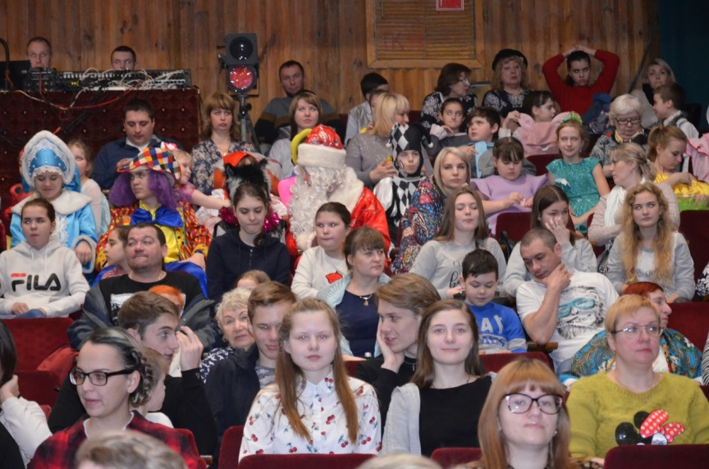
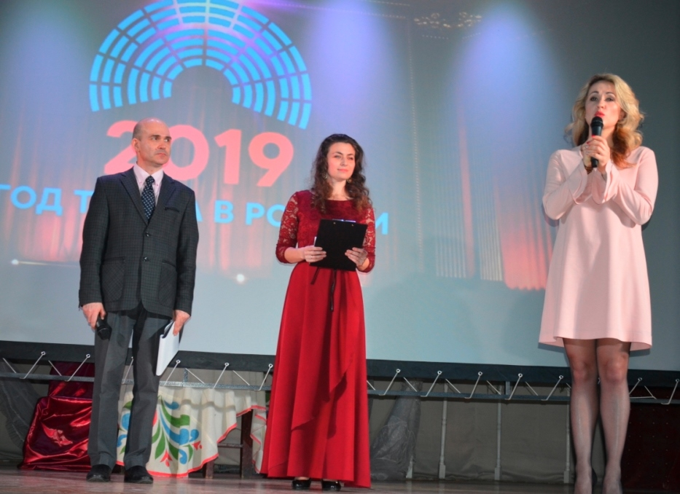
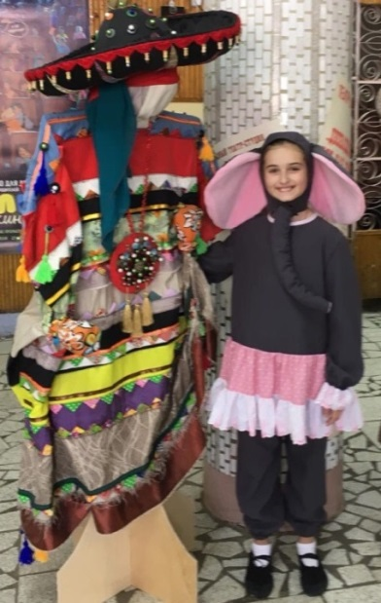
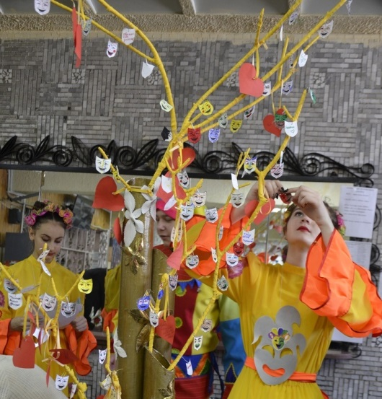
РАЙОННЫЙ ФЕСТИВАЛЬ ТЕАТРАЛЬНЫХ КОЛЛЕТИВОВ «ТЕАТРАЛЬНАЯ ВЕСНА – 2019» МЕЖДУНАРОДНЫЙ ДЕНЬ ТЕАТРА ОТКРЫТИЕ ГОДА ТЕАТРА В РОССИИ
23 марта
МБУ
«Петушинский РДК»

Slide 13
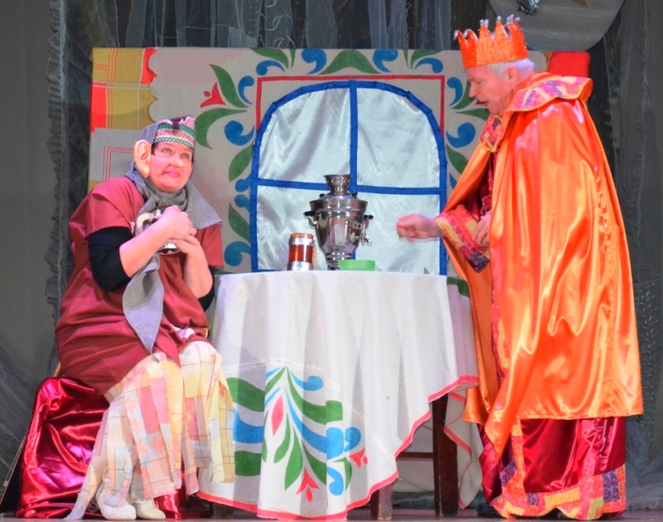
РАЙОННЫЙ ФЕСТИВАЛЬ ТЕАТРАЛЬНЫХ КОЛЛЕТИВОВ «ТЕАТРАЛЬНАЯ ВЕСНА – 2019» МЕЖДУНАРОДНЫЙ ДЕНЬ ТЕАТРА ОТКРЫТИЕ ГОДА ТЕАТРА В РОССИИ
23 марта
СДК пос. Березка Петушинского сельского поселения
МКУ
«Городищинский КДЦ»

Slide 14
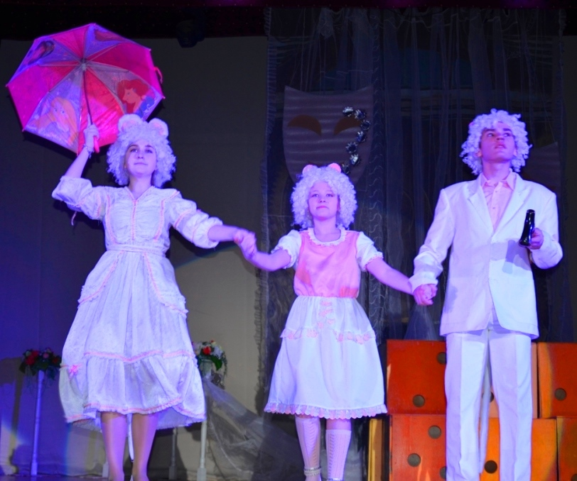
РАЙОННЫЙ ФЕСТИВАЛЬ ТЕАТРАЛЬНЫХ КОЛЛЕТИВОВ «ТЕАТРАЛЬНАЯ ВЕСНА – 2019» МЕЖДУНАРОДНЫЙ ДЕНЬ ТЕАТРА ОТКРЫТИЕ ГОДА ТЕАТРА В РОССИИ
23 марта
МБУ
«Петушинский РДК»

Slide 15
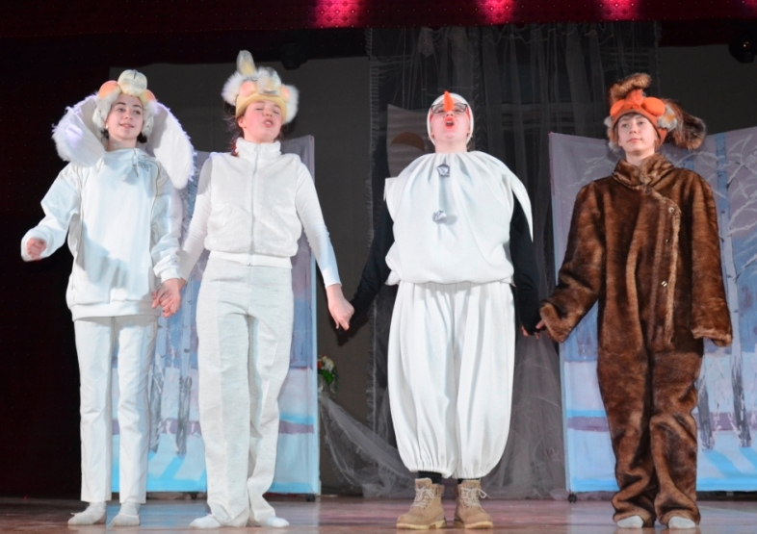
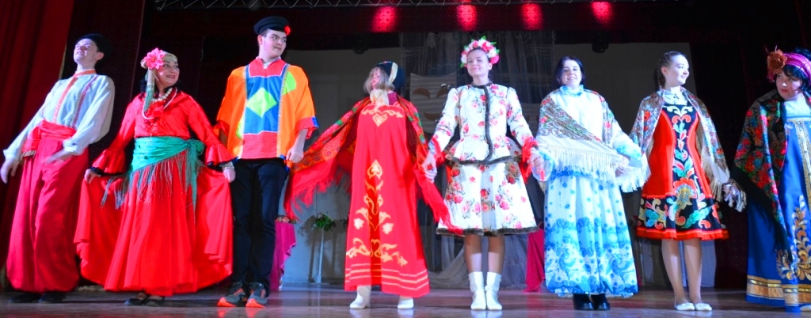
РАЙОННЫЙ ФЕСТИВАЛЬ ТЕАТРАЛЬНЫХ КОЛЛЕТИВОВ «ТЕАТРАЛЬНАЯ ВЕСНА – 2019» МЕЖДУНАРОДНЫЙ ДЕНЬ ТЕАТРА ОТКРЫТИЕ ГОДА ТЕАТРА В РОССИИ
23 марта
МБУ
«Костеревский КДЦ»
МБУ
«Вольгинский КДЦ

Slide 16
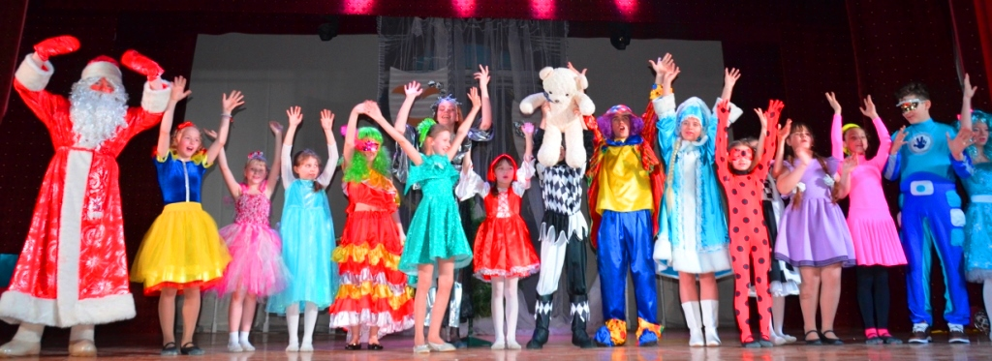
РАЙОННЫЙ ФЕСТИВАЛЬ ТЕАТРАЛЬНЫХ КОЛЛЕТИВОВ «ТЕАТРАЛЬНАЯ ВЕСНА – 2019» МЕЖДУНАРОДНЫЙ ДЕНЬ ТЕАТРА ОТКРЫТИЕ ГОДА ТЕАТРА В РОССИИ
23 марта
МБУ « г. Покров»
Коллективы - частники районного фестиваля

Slide 17
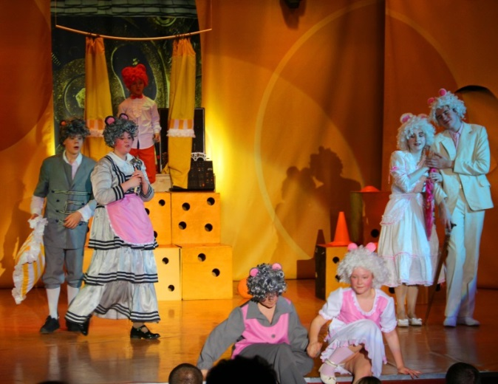
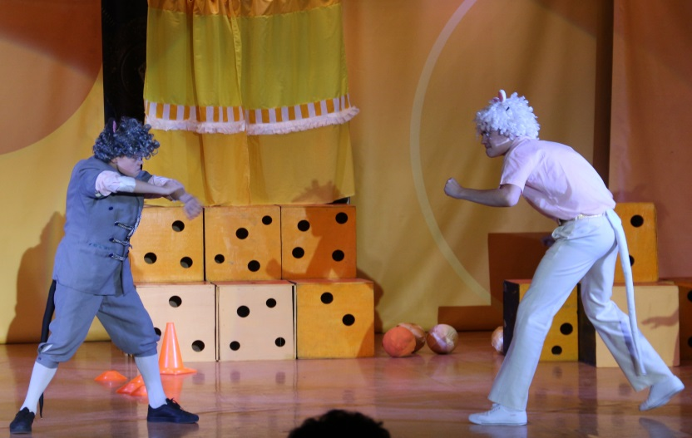
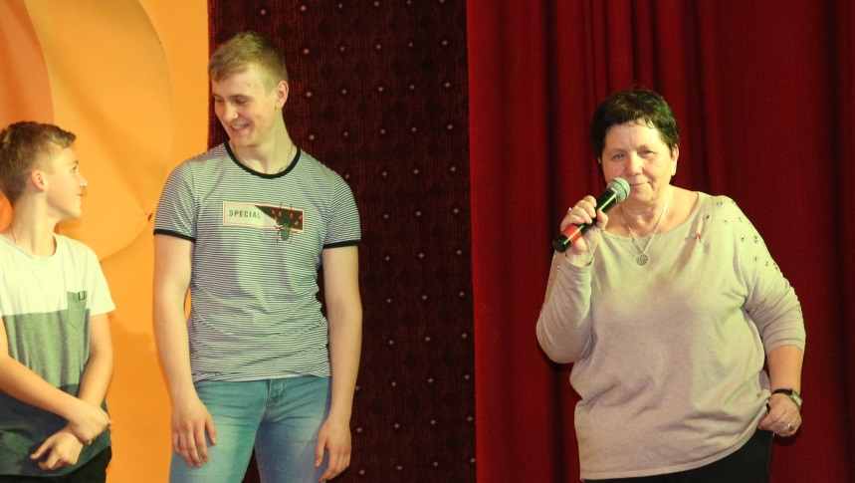
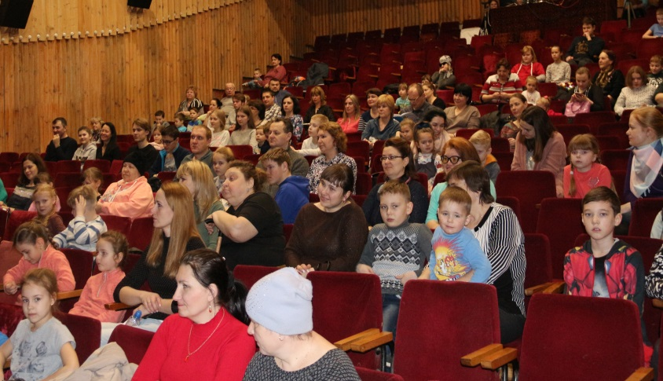
Д Е Н Ь П Р Е М Ь Е Р МЕЖДУНАРОДНЫЙ ДЕНЬ ТЕАТРА ОТКРЫТИЕ ГОДА ТЕАТРА В РОССИИ
24 марта
Спектакль НТЮА «ДОМ»
«Все мыши любят сыр»
МБУ
«ПЕТУШИНСКИЙ
РДК»

Slide 18
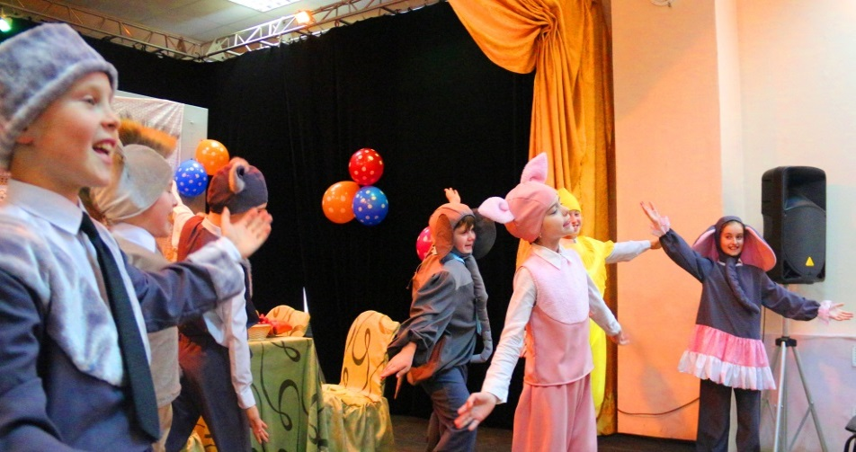
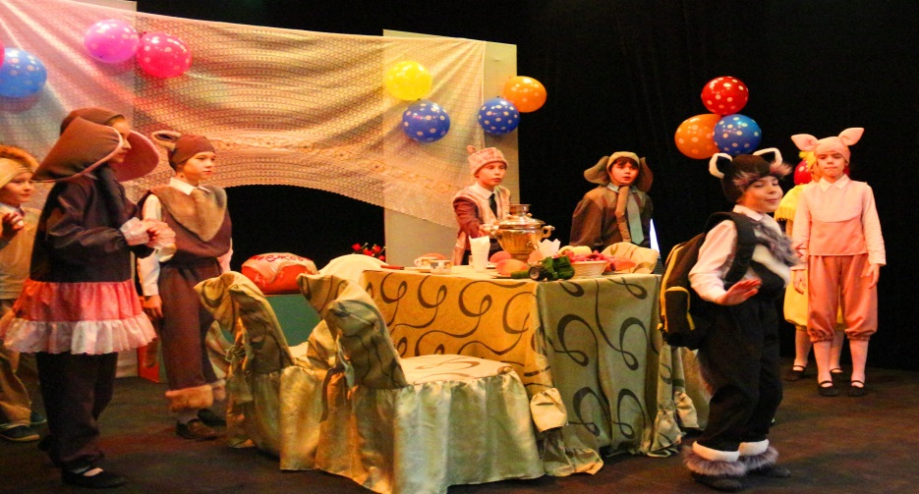
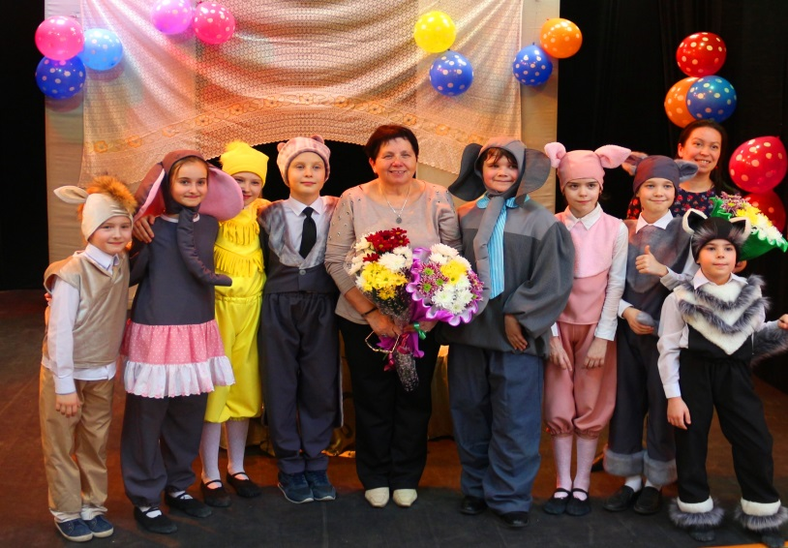
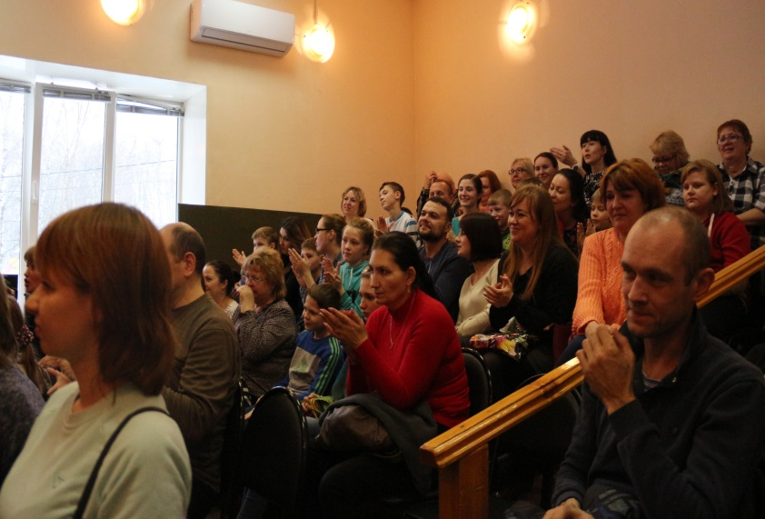
Д Е Н Ь П Р Е М Ь Е Р МЕЖДУНАРОДНЫЙ ДЕНЬ ТЕАТРА ОТКРЫТИЕ ГОДА ТЕАТРА В РОССИИ
24 марта
МБУ
«ПЕТУШИНСКИЙ
РДК»
Спектакль НТЮА «ДОМ»
«У слонёнка День рождения»

